Slide 1


CHÀO MỪNG CÁC EM ĐẾN VỚI BÀI HỌC NGÀY HÔM NAY!

Slide 2
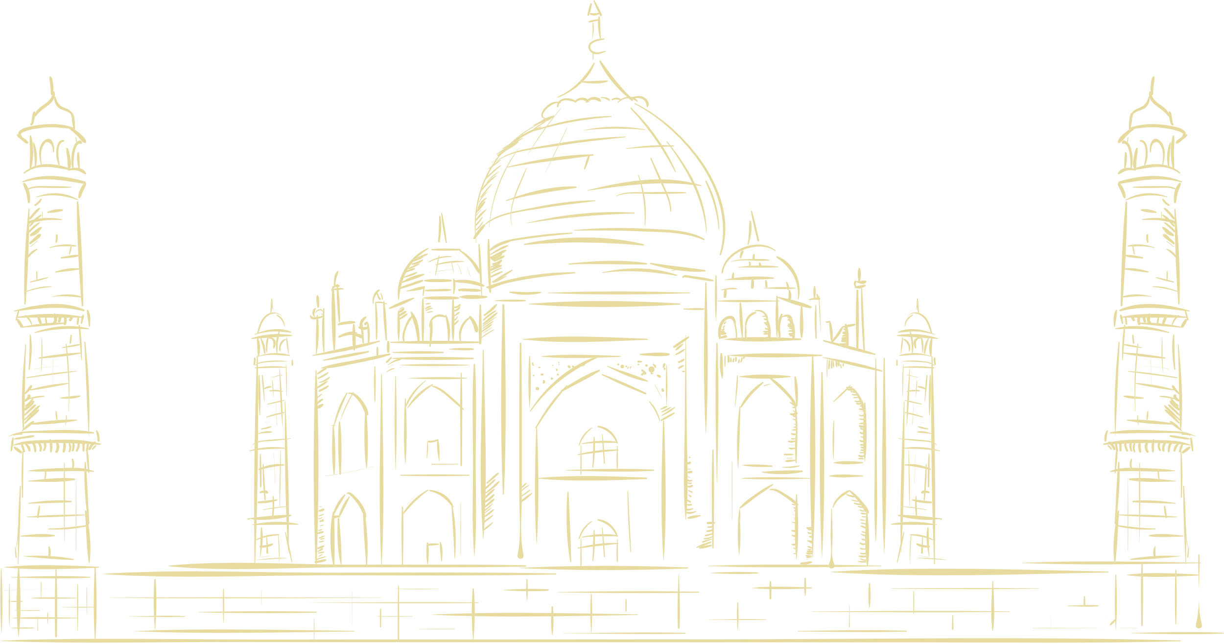


KHỞI ĐỘNG
Em có biết đoạn video trên nói về công trình kiến trúc vĩ đại nào không?
Trình bày một vài hiểu biết của em về công trình này.
Lăng Tai-giơ Ma-han

Slide 3
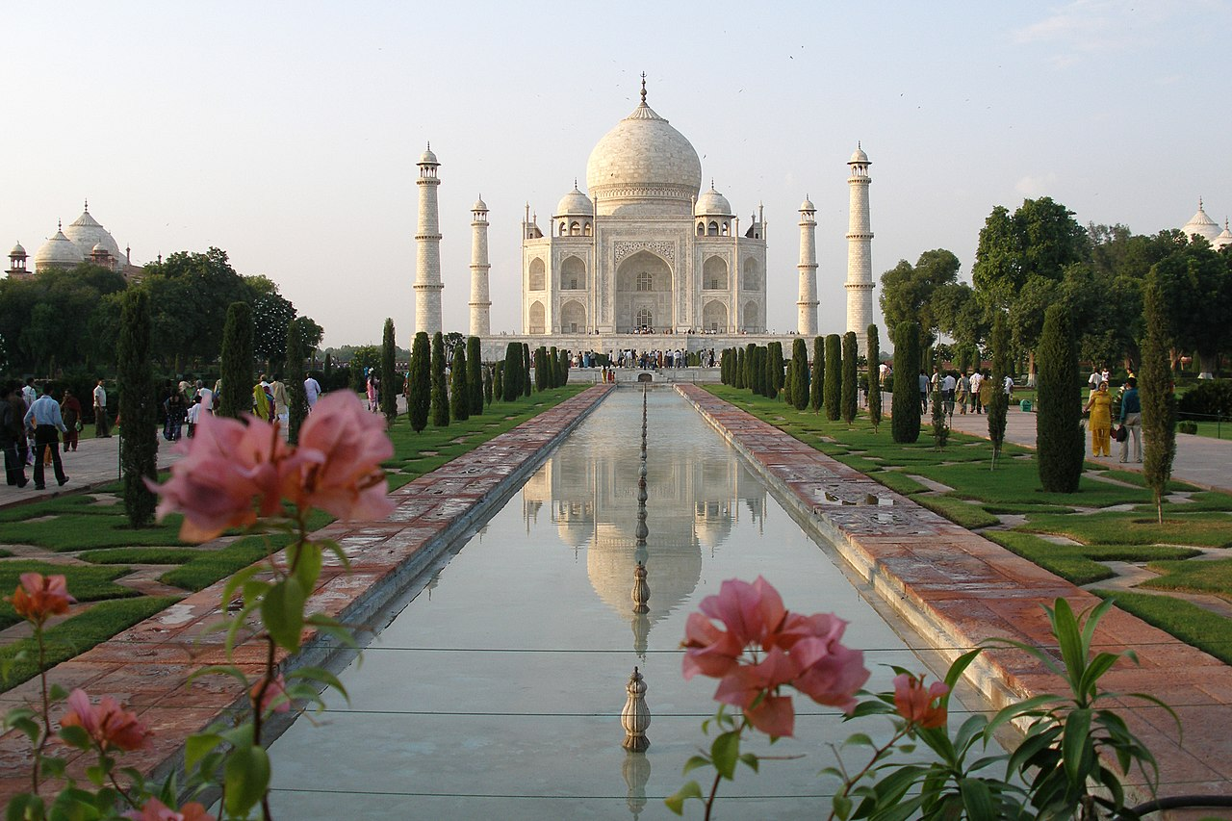
Lăng Tai-giơ Ma-han là một lăng mộ nằm tại Agra, Ấn Độ.
Năm xây dựng: 1631 – 1653
được coi là hình mẫu tuyệt vời nhất của Kiến trúc Mô-gôn
Năm 1983, UNESCO công nhận là Địa điểm Di sản Thế giới và được miêu tả là một "kiệt tác được cả thế giới chiêm ngưỡng trong số các di sản thế giới".

Slide 4

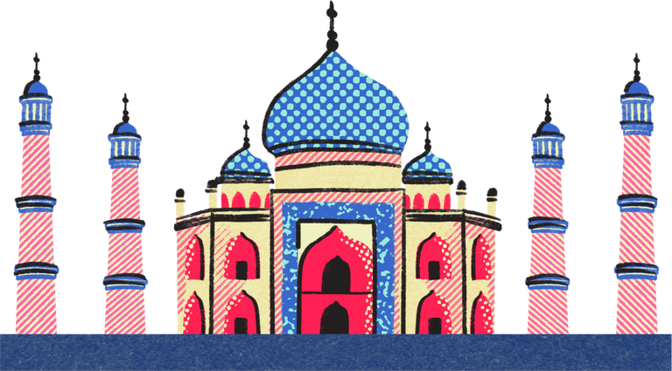
BÀI 10: ĐẾ QUỐC MÔ-GÔN

Slide 5

NỘI DUNG BÀI HỌC
1. Sự ra đời và tình hình chính trị, kinh tế, xã hội của đế quốc Mô-gôn
2. Thành tựu văn hóa tiêu biểu

Slide 6
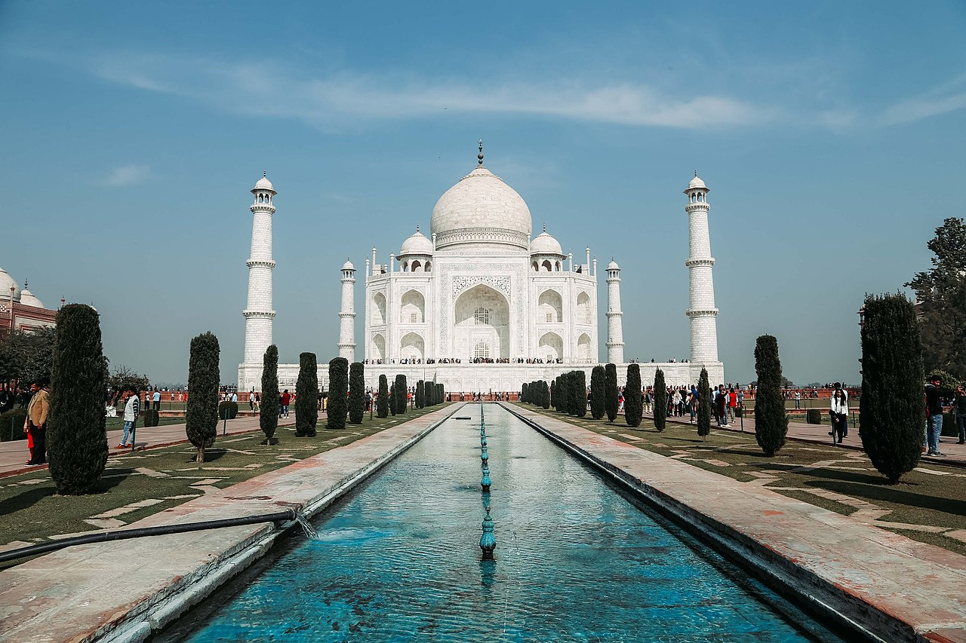


PHẦN 1
SỰ RA ĐỜI VÀ TÌNH HÌNH CHÍNH TRỊ, KINH TẾ, XÃ HỘI CỦA ĐẾ QUỐC MÔ-GÔN

Slide 7
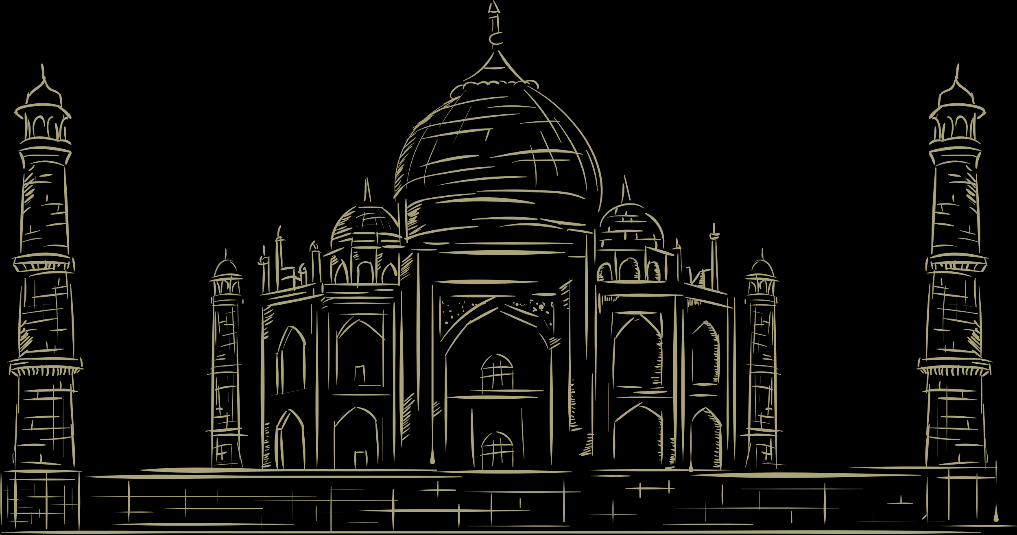
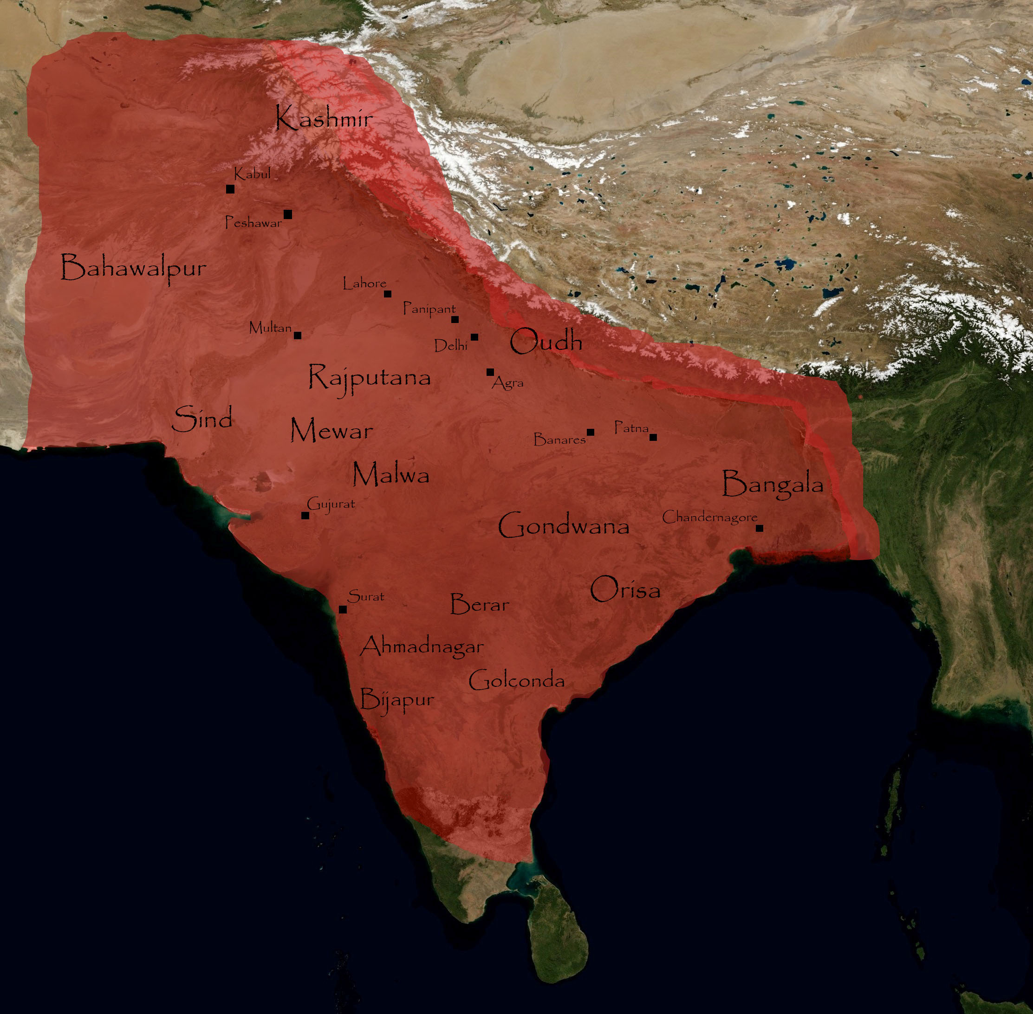

Em hãy đọc nội dung thông tin mục 1 SGK tr.39 và trả lời câu hỏi: Nêu hoàn cảnh ra đời của đế quốc Mô-gôn.

Slide 8
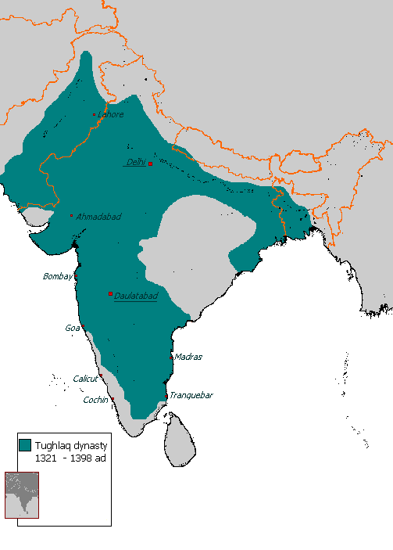
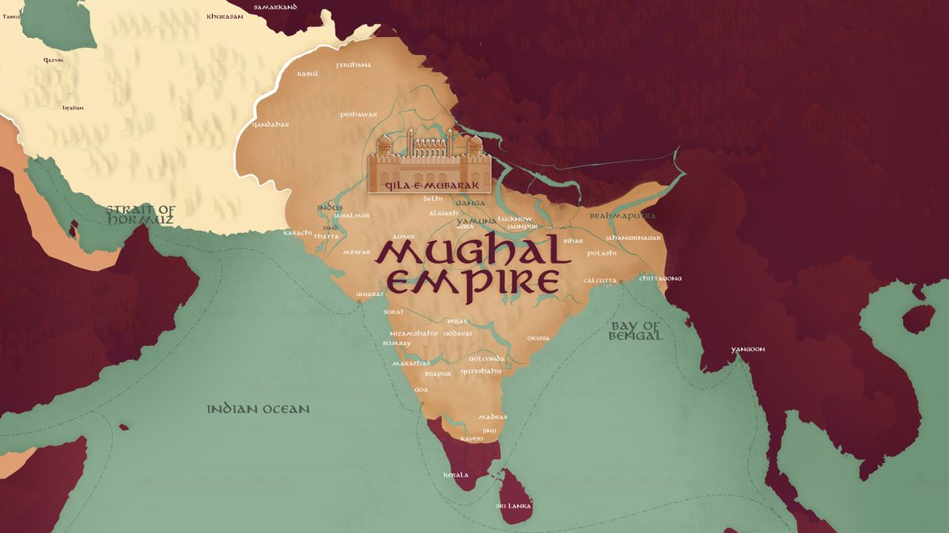

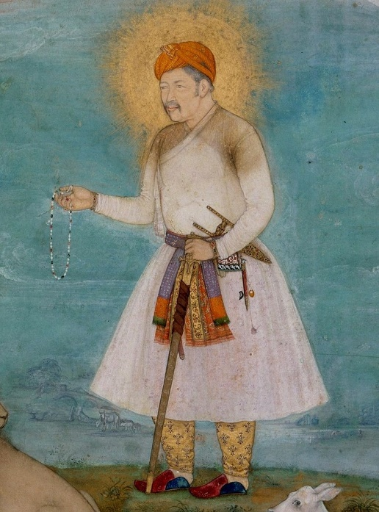
Người Mông Cổ tấn công Ấn Độ
Đầu TK XVI
Vương triều Mô-gôn thành lập
Vương triều Đê-li sụp đổ
Hoàn cảnh ra đời
Giai đoạn thịnh trị của đế quốc Mô-gôn
1556
A-cơ-ba lên ngôi

Slide 9
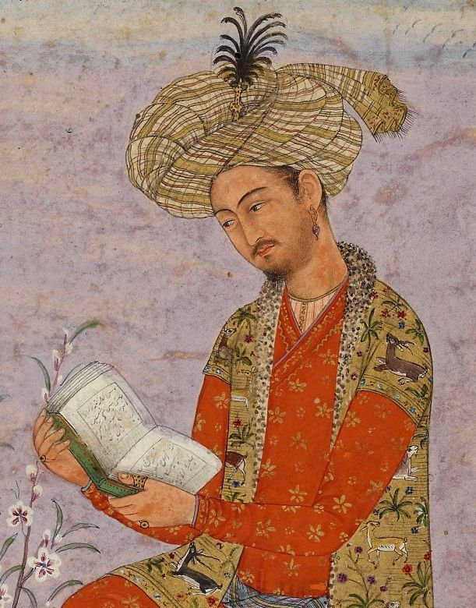
Mở rộng
Tên gọi đế quốc Mô-gôn xuất hiện từ tên gọi người Mô-gôn. Người Ấn xưa và nay gọi tất cả những người theo Hồi giáo ở Bắc Ấn Độ và miền nam của Trung Á là người Mô-gôn.
Khi Ba-bua một thủ lĩnh xuất thân ở Trung Á lập nên một vương triều mới, tên gọi Mô-gôn được đặt cho vương triều này.
Chân dung Ba-bua

Slide 10
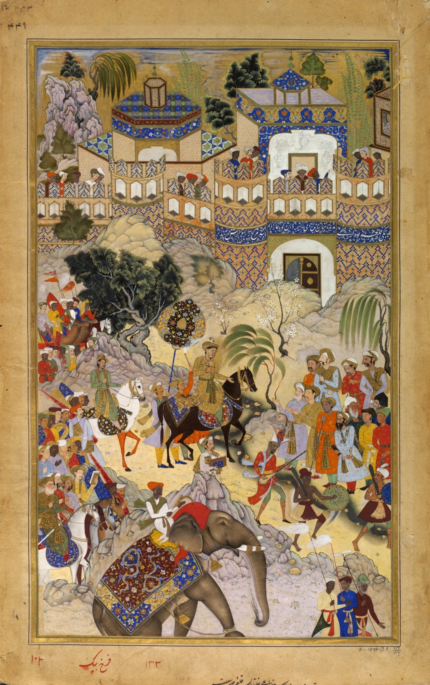
THẢO LUẬN NHÓM ĐÔI
Em hãy quan sát Hình 10.1, Bảng các cải cách về chính trị, kinh tế, xã hội và cho biết: Tại sao thời kì A-cơ-ba cai trị được xem là thịnh trị nhất của đế quốc Mô-gôn?

Slide 11
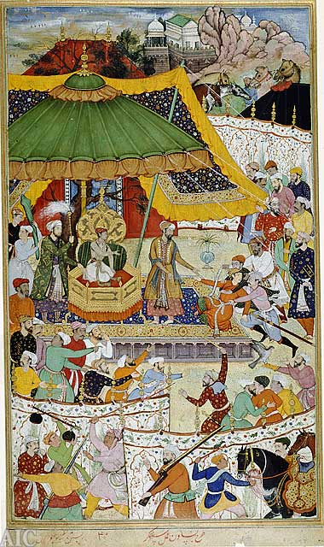
Chính trị
Hoàng đế đích thân bổ nhiệm tất cả quan chức.
Xây dựng luật pháp nghiêm minh.
Tác dụng:
Chính trị ổn định.
Quyền lực được củng cố.
Cảnh triều đình A-cơ-ba

Slide 12
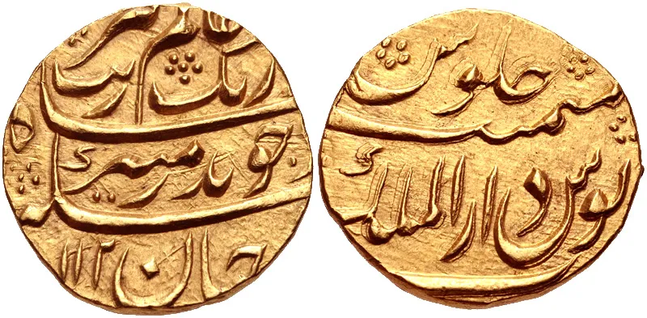
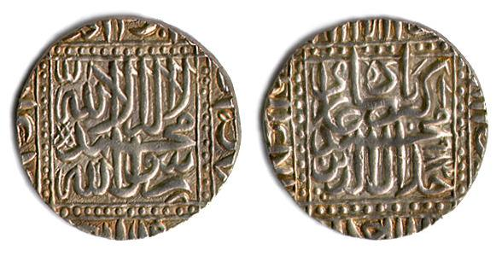
Kinh tế
Đo đạc lại ruộng đất.
Thống nhất hệ thống đo lường và tiền tệ.
Tác dụng:
Sản phẩm nông nghiệp đa dạng.
Kinh tế hàng hóa phát triển.
Đồng xu vàng, xu bạc dưới thời vua A-cơ-ba

Slide 13
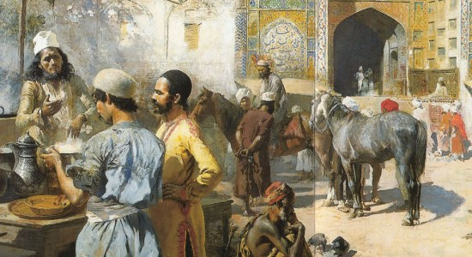
Xã hội
Khuyến khích quý tộc Mông Cổ kết thân với người Ấn.
Bãi bỏ thuế thân đánh vào người theo Hồi giáo.
Tác dụng: Xã hội ổn định trên cơ sở dung hòa các tôn giáo và tộc người.
Xã hội dưới thời Mô-gôn

Slide 14

Lưu ý
Do mâu thuẫn dân tộc, tôn giáo lâu đời
→ mâu thuẫn sâu sắc.
Các quý tộc Ấn Độ ra sức chiếm đất đai và củng cố thế lực của mình
→ Ấn Độ rơi vào tình trạng chia rẽ, suy yếu
→ nguy cơ xâm lược bởi thực dân phương Tây.

Slide 15
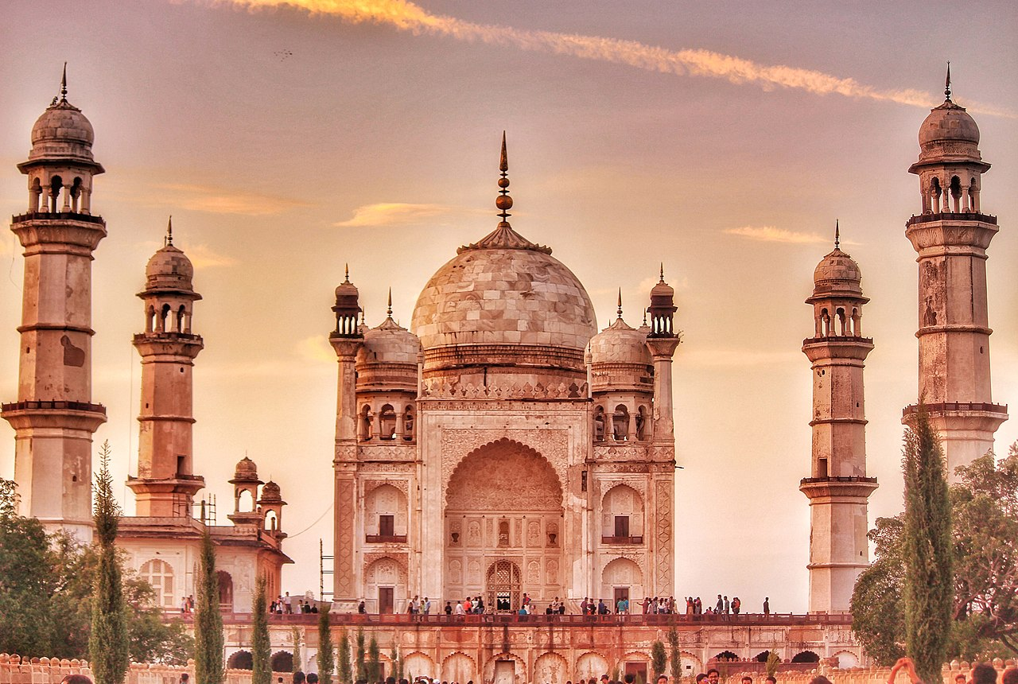
PHẦN 2
THÀNH TỰU VĂN HÓA TIÊU BIỂU

Slide 16
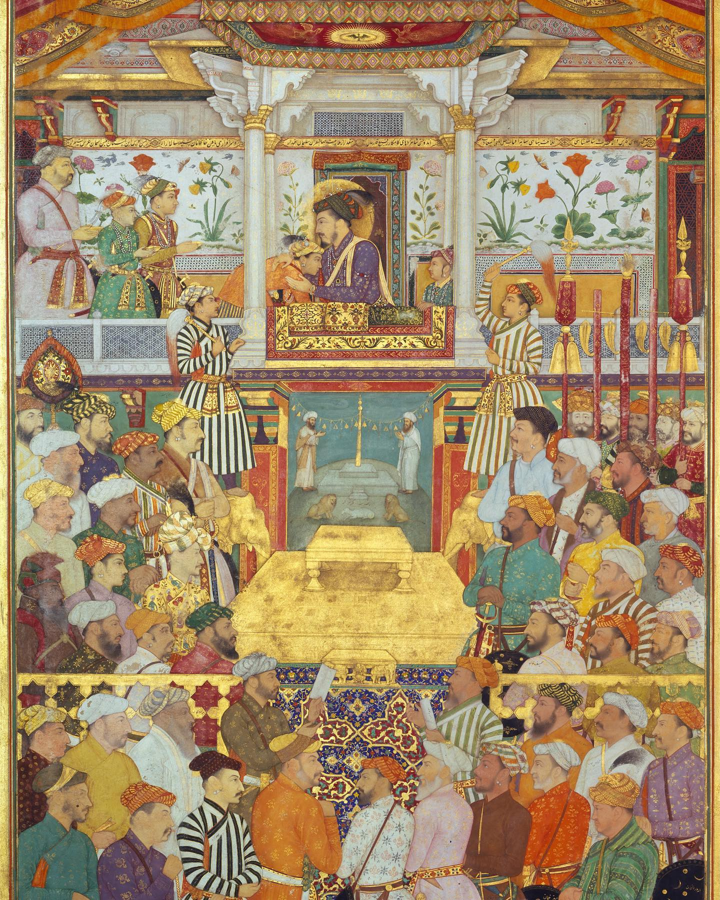
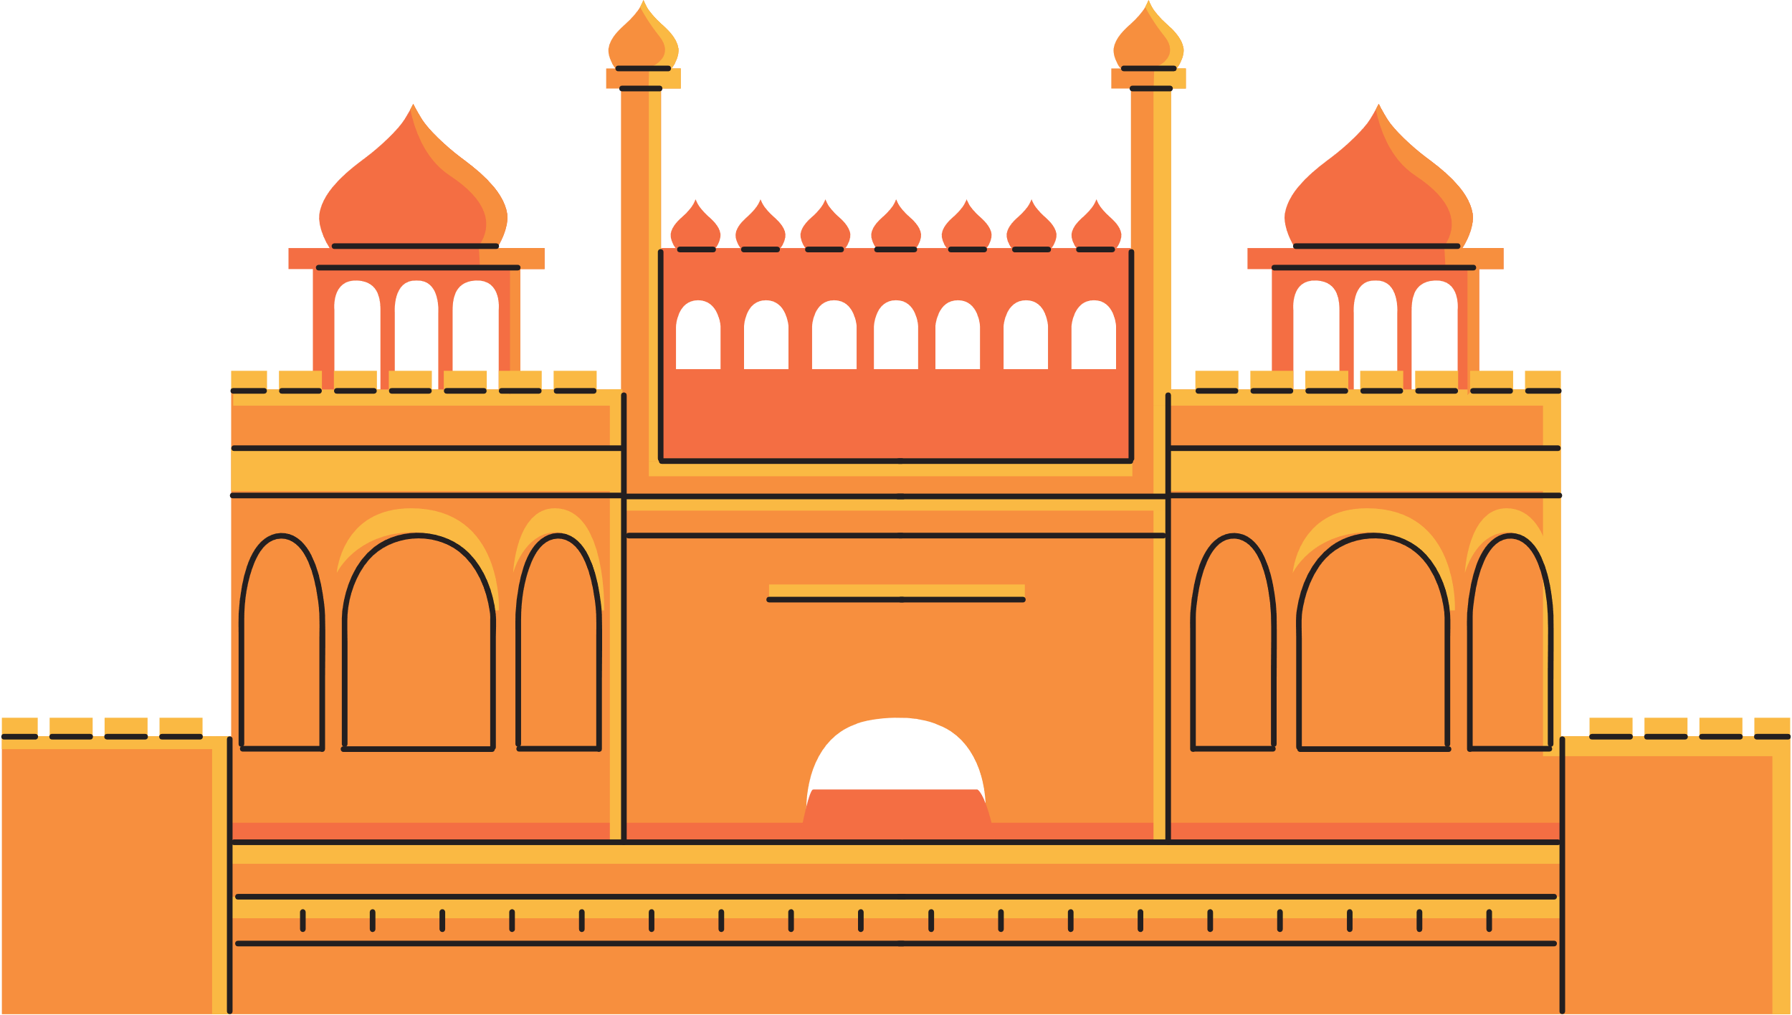
THẢO LUẬN NHÓM
Em hãy đọc thông tin mục 2 kết hợp khai thác Hình 10.2-10.4 SGK tr.40, 41 và thực hiện nhiệm vụ: Vẽ sơ đồ tư duy về các thành tựu văn hóa tiêu biểu của đế quốc Mô-gôn.
Hình 10.2. Hoàng đế Sa Gia-han chào đón các con trai của mình trong Lễ đăng quang

Slide 17
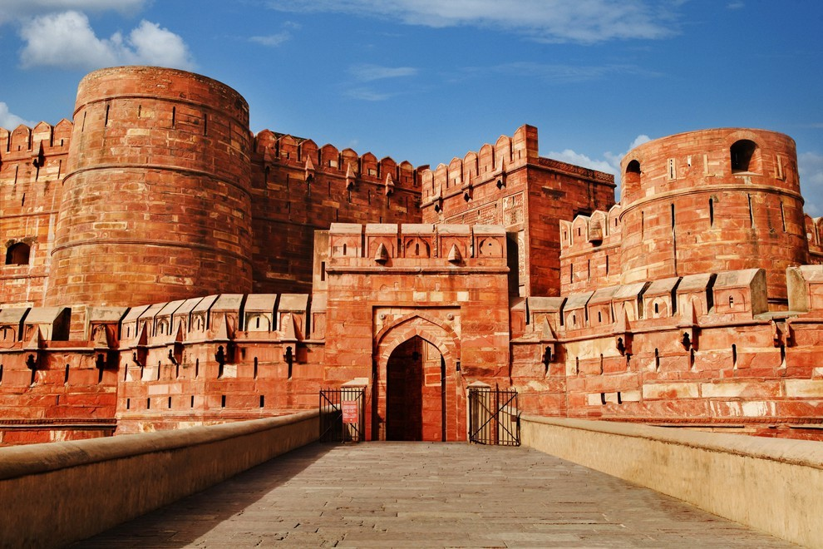
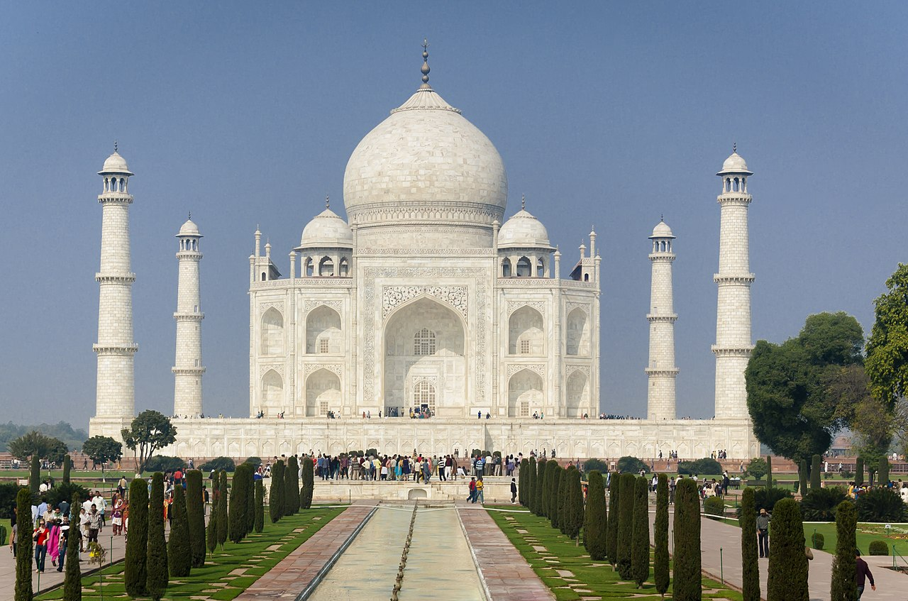
Hình 10.4. Lăng Ta-giơ Ma-han
Hình 10.3. Thành Đỏ A-gra được xây dựng dưới thời vua A-cơ-ba

Slide 18
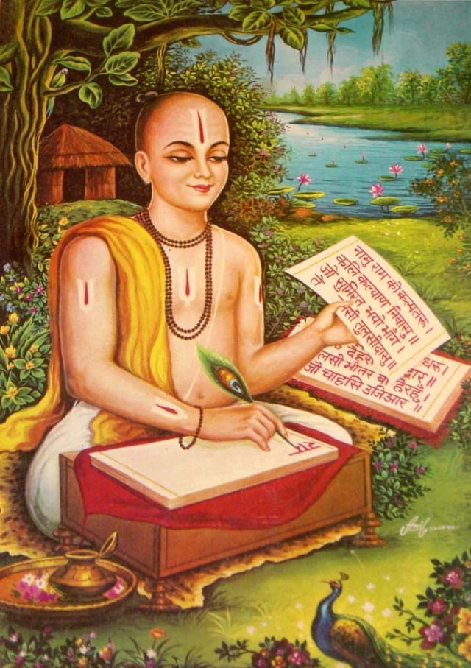
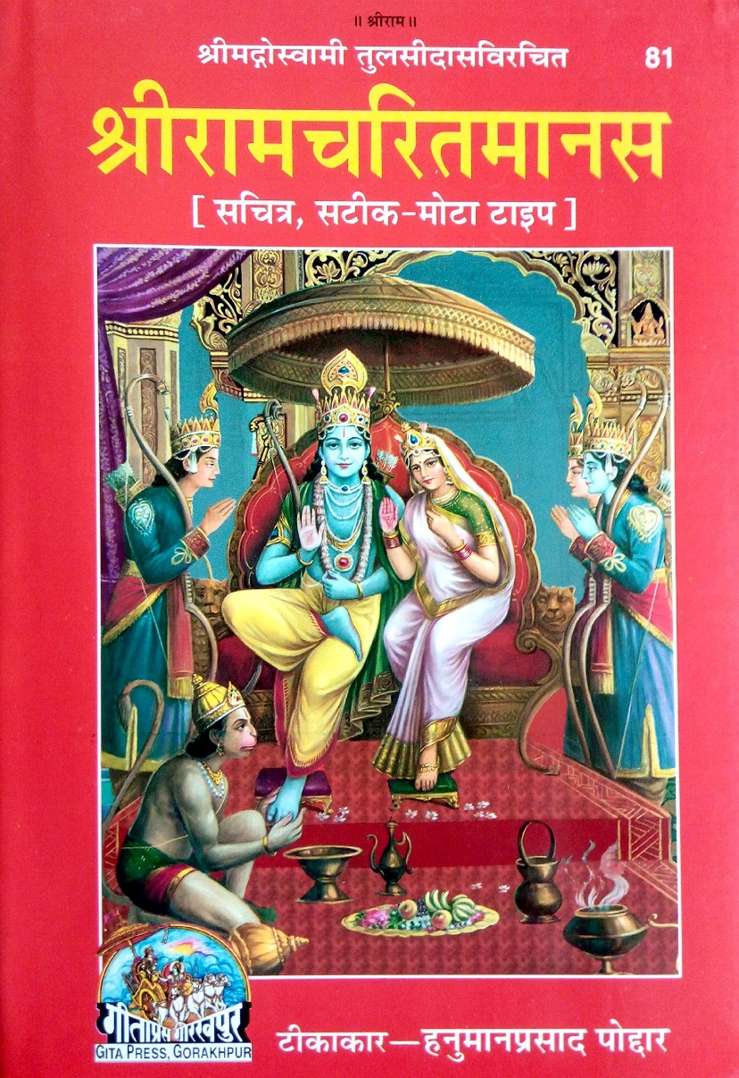
Tôn giáo: thực thi tinh thần khoan dung tôn giáo, hòa hợp dân tộc.
Văn học:
Văn hào, thi ca: phát triển.
Tiêu biểu: Tun-xi Đa-xơ với trường ca Ra-ma-cha-ri-ta Ma-na-sa
Chép lại sử thi cổ đại.
Xây thư viện với 24000 cuốn sách.
Tác giả Tun-xi Đa-xơ và tác phẩm Ra-ma-cha-ri-ta Ma-na-sa

Slide 19
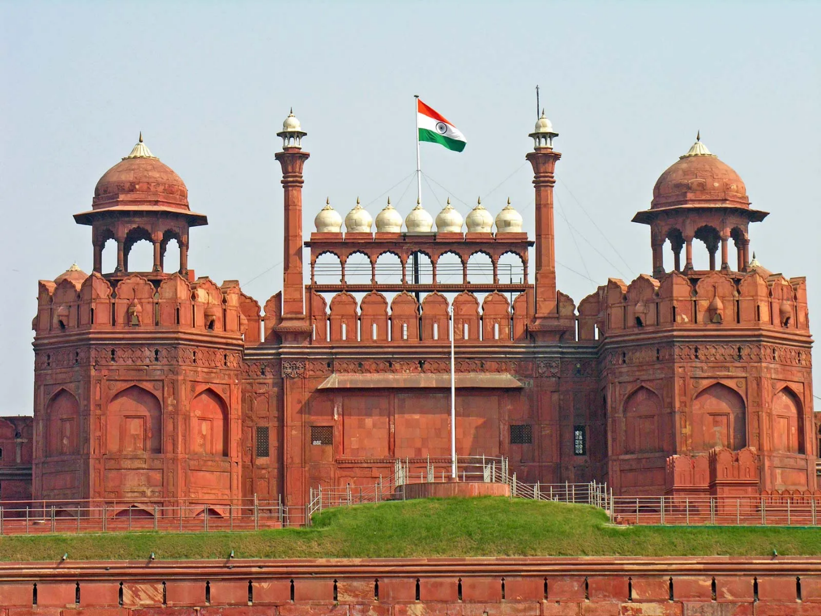
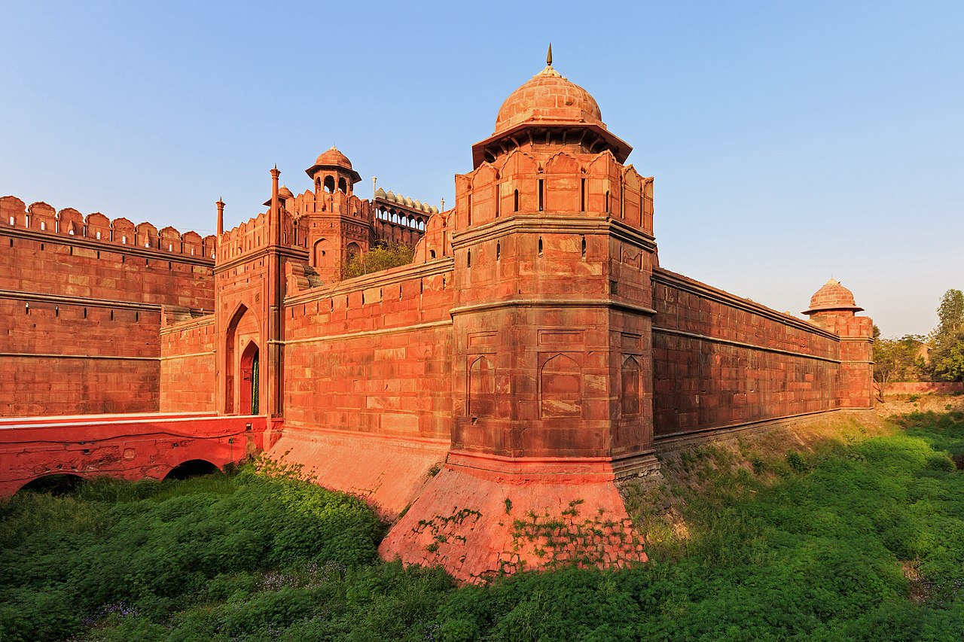
Nghệ thuật:
Kiến trúc: Thành Đỏ ở A-gra, Thành Đỏ La Ki-la ở Đê-li, lăng Ta-giơ Ma-han ở A-gra.
Hội họa: được khuyến khích
Pháo đài đỏ La Ki-la

Slide 20
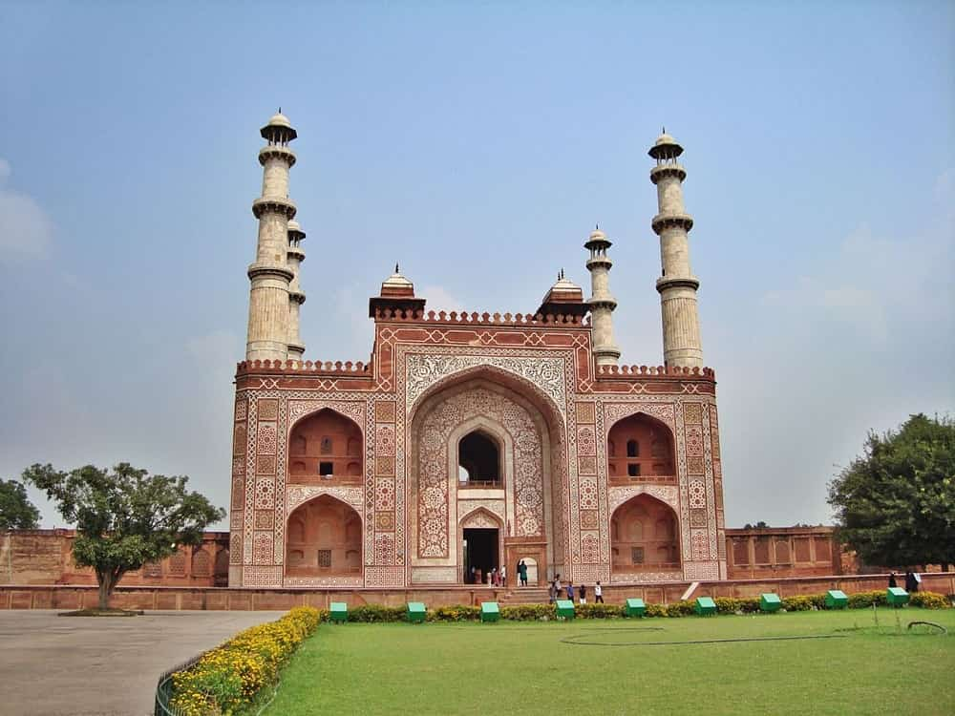
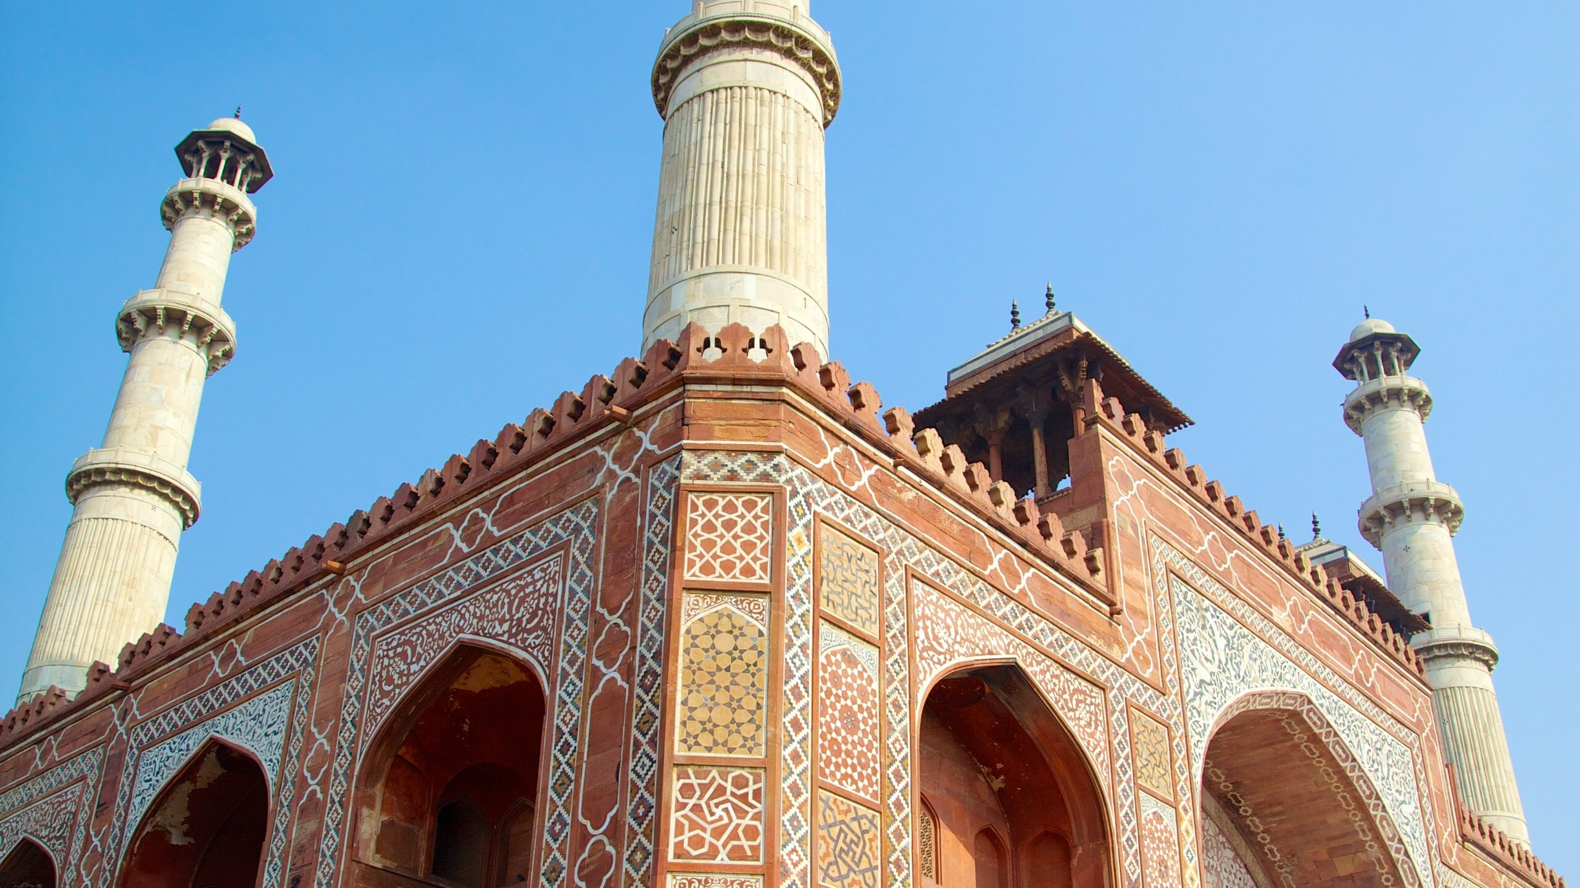
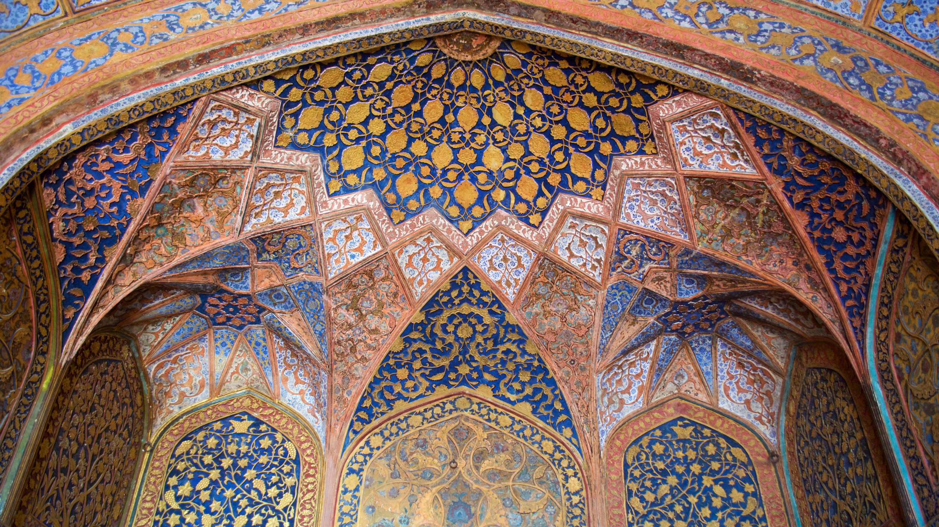
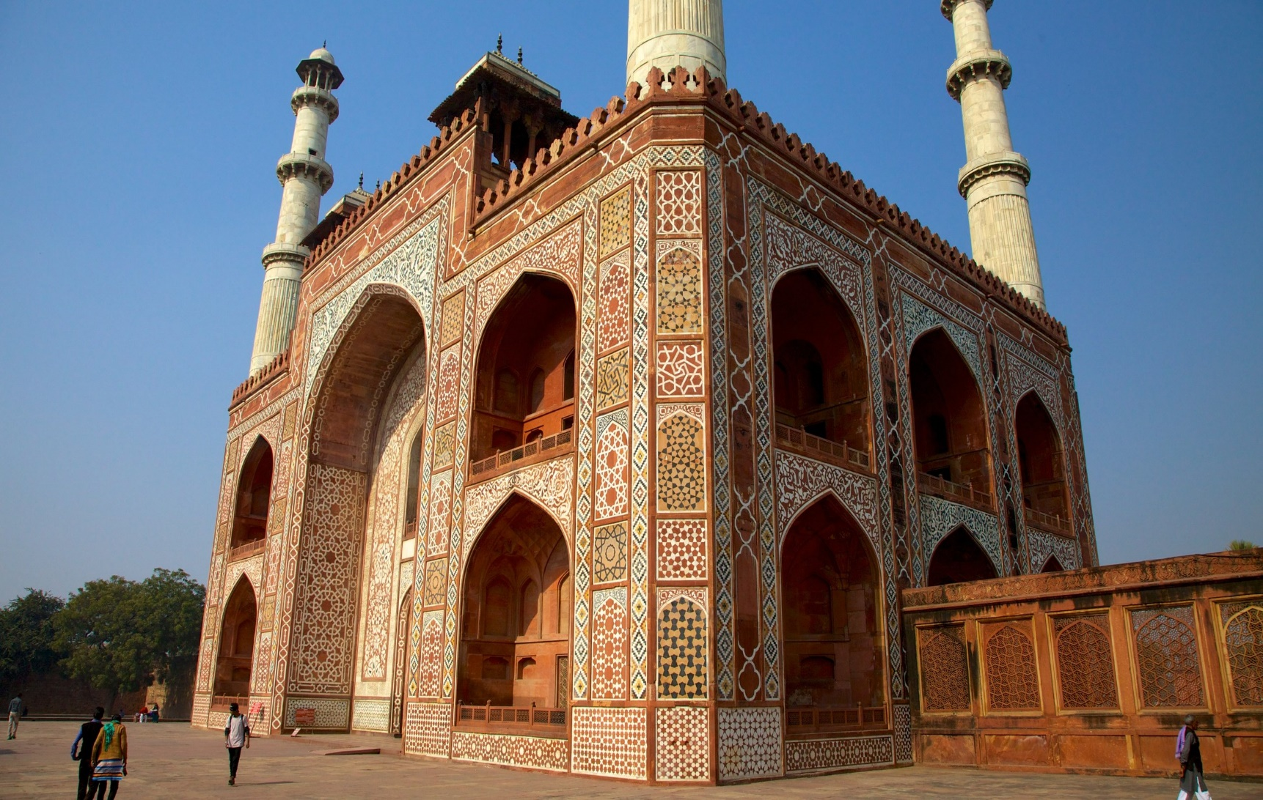
LĂNG MỘ A-CƠ-BA

Slide 21
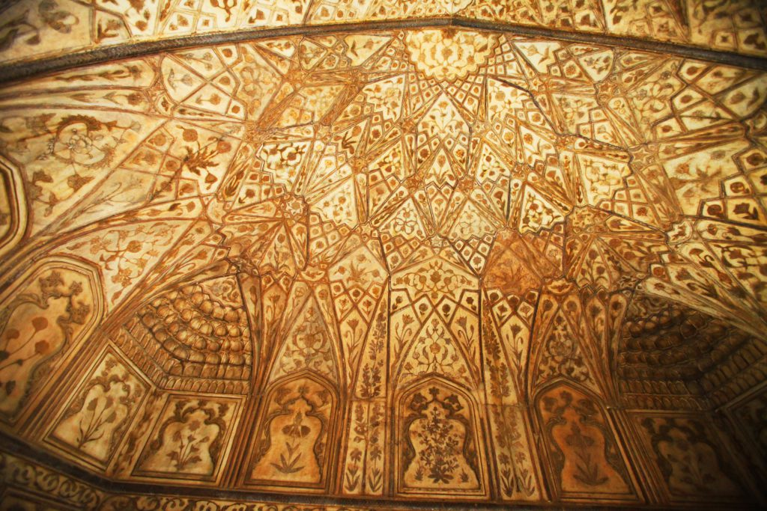
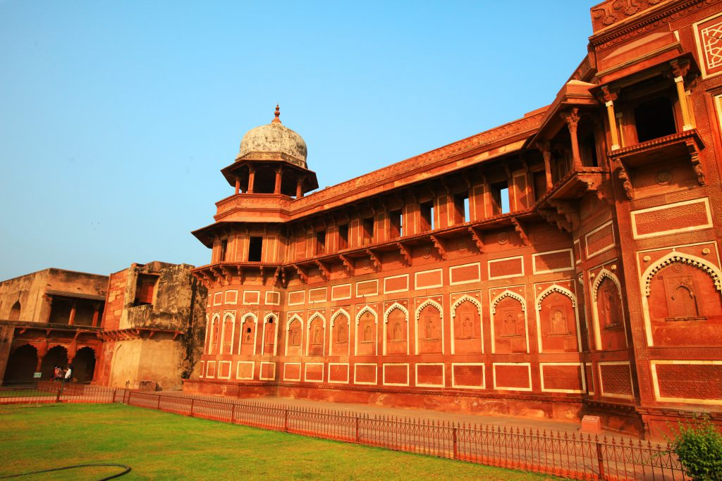
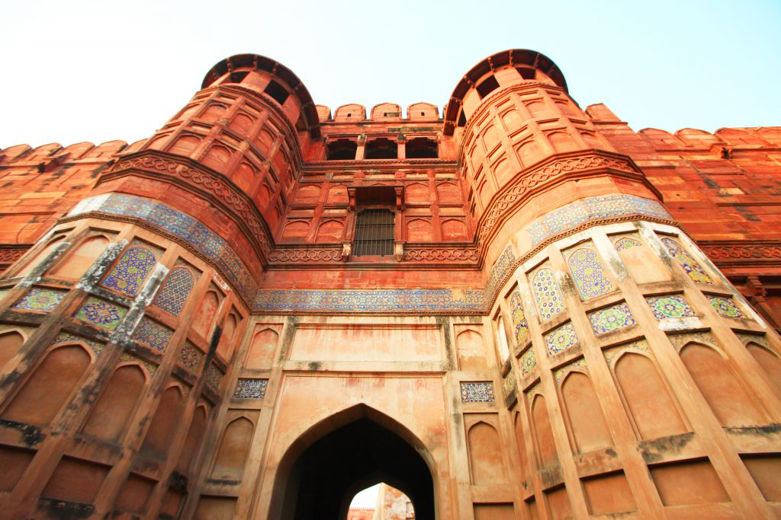
PHÁO ĐÀI ĐỎ
A-GRA

Slide 22
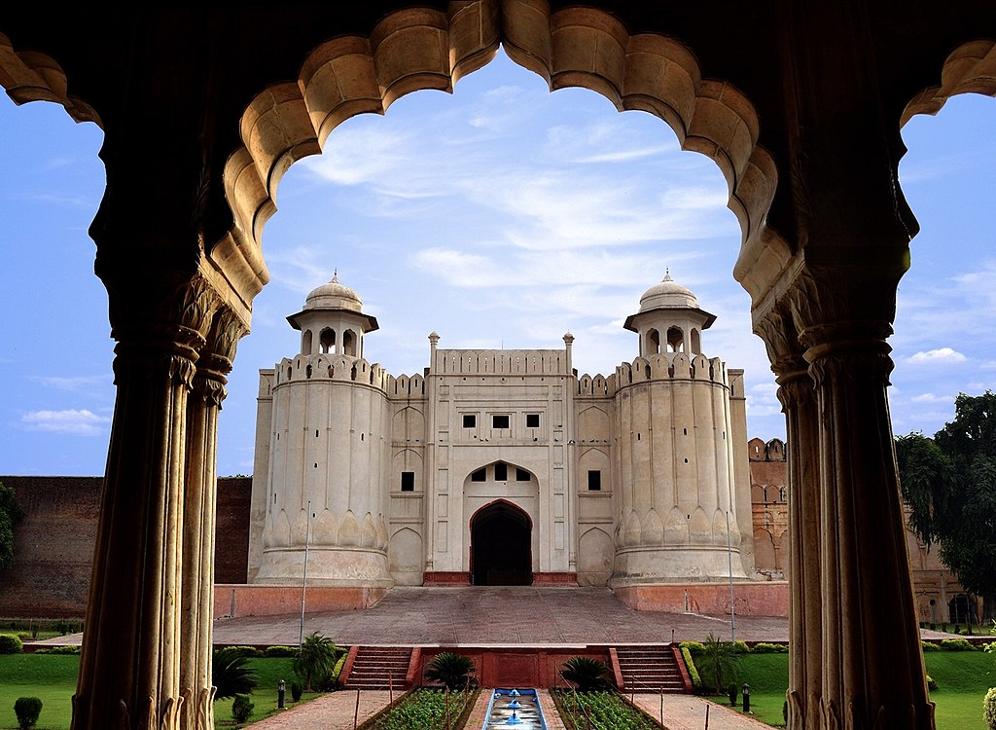
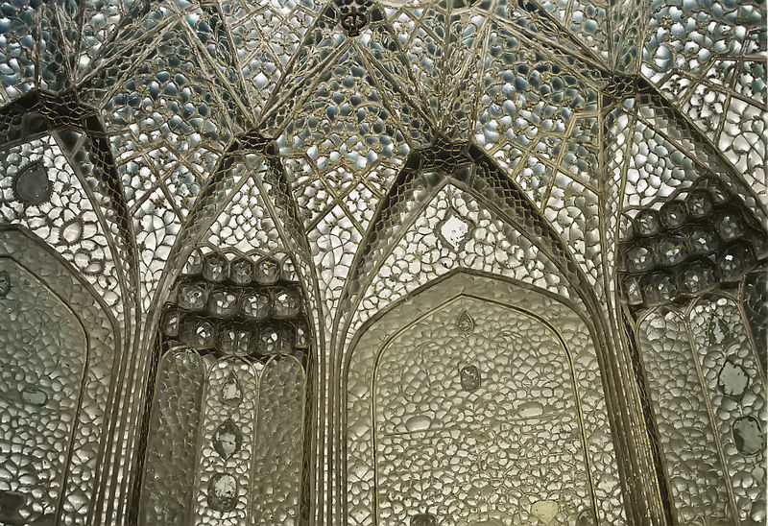
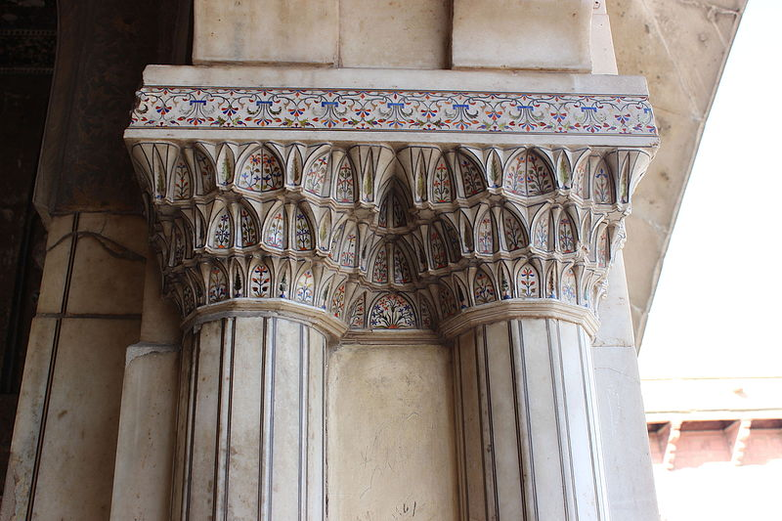
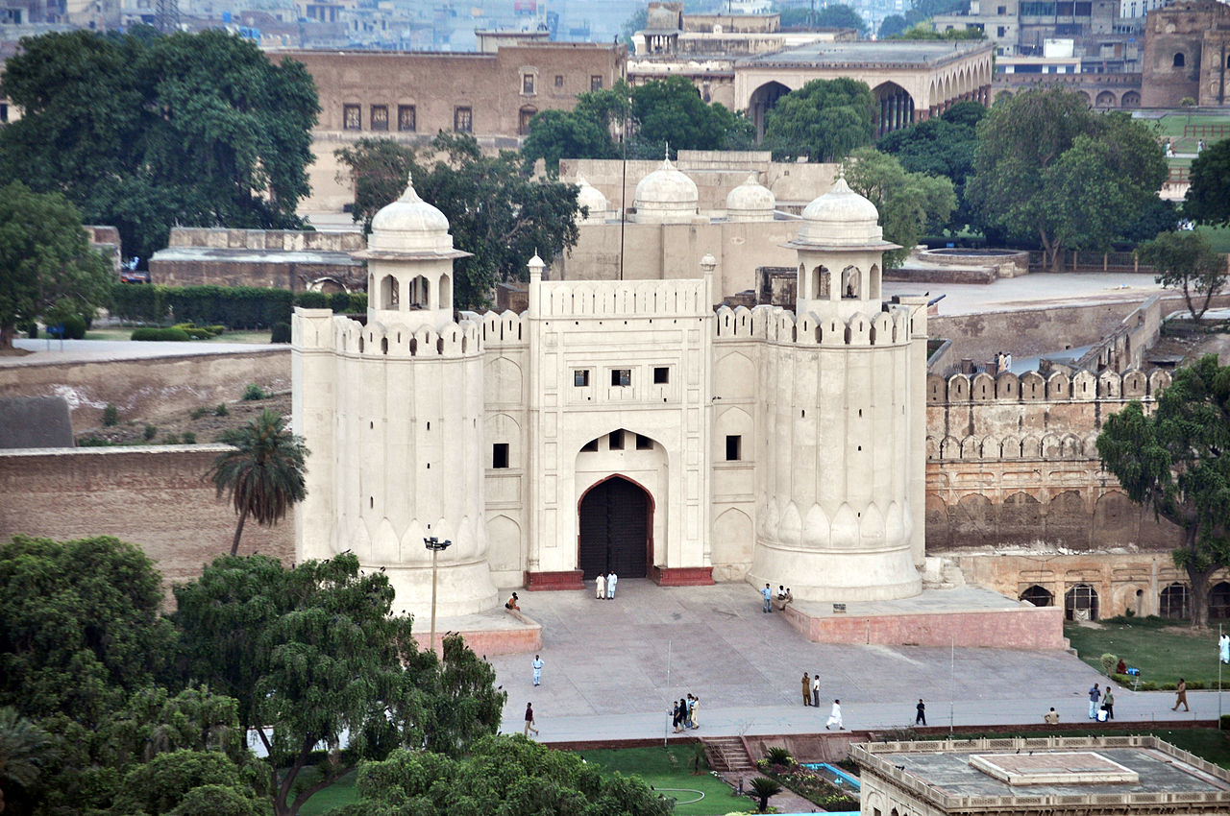
PHÁO ĐÀI LAHORE

Slide 23
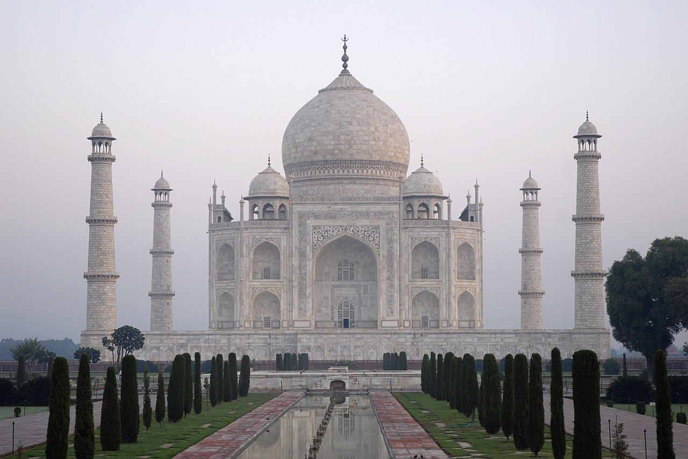
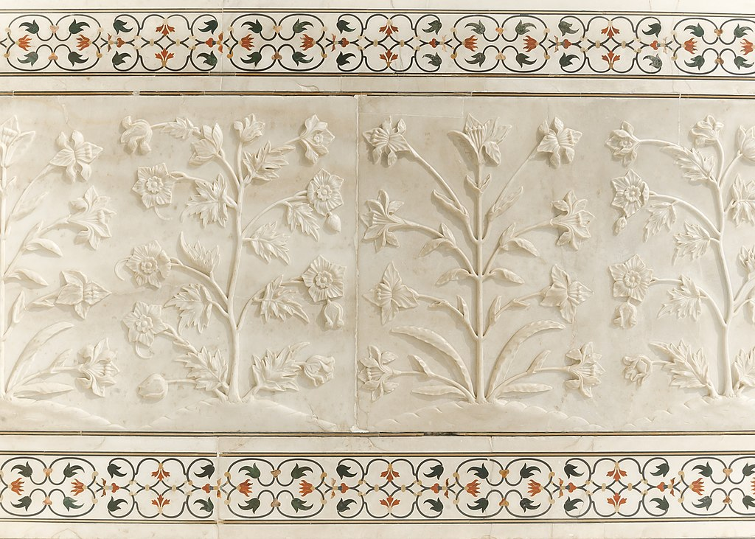
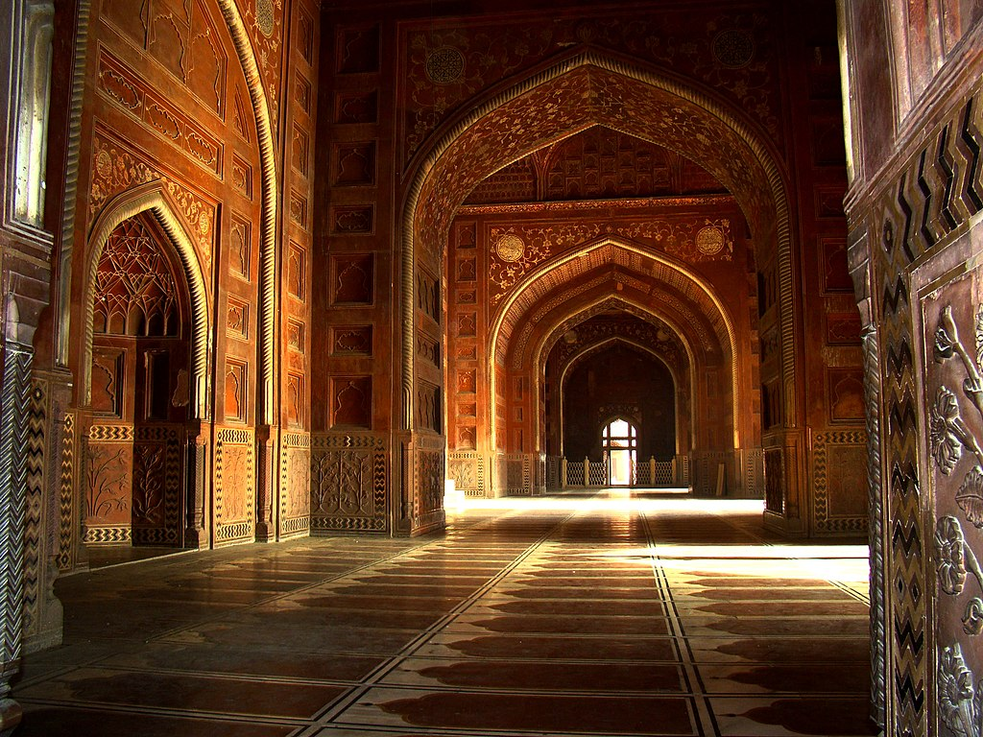
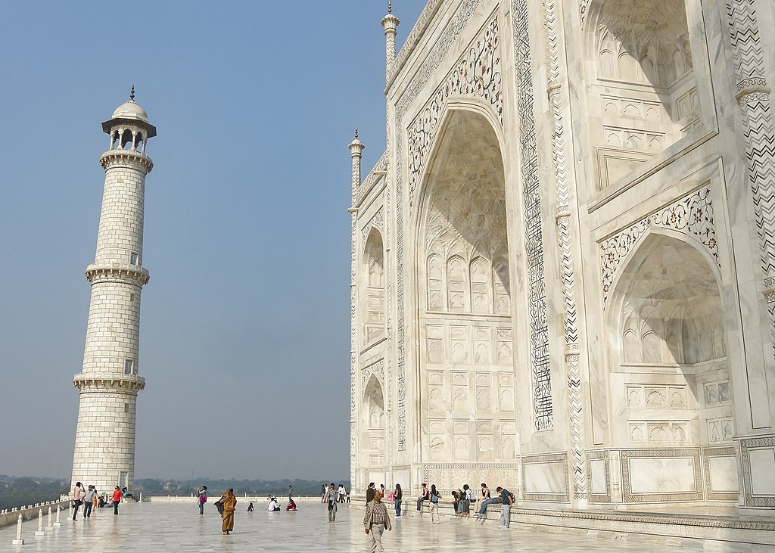
LĂNG TA-GIƠ MA-HAN

Slide 24
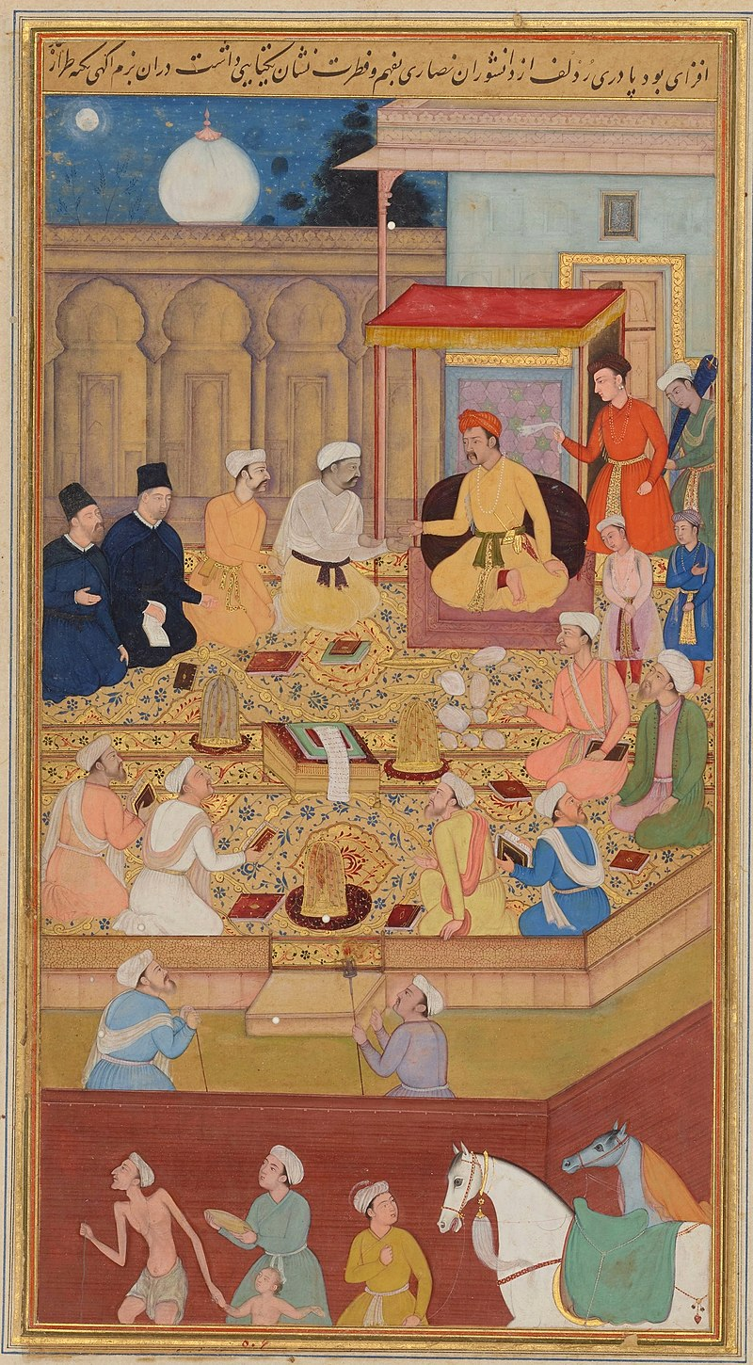
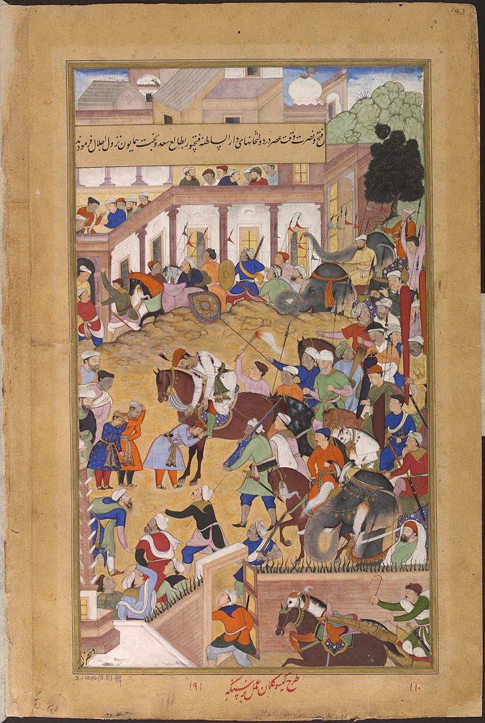

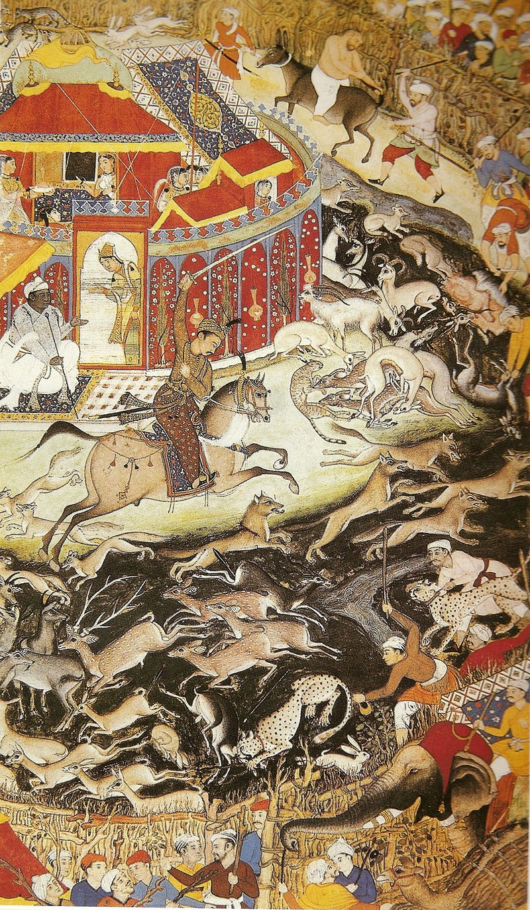
Một số tác phẩm hội họa
Akbar tổ chức một hội nghị tôn giáo của các tín ngưỡng khác nhau
Hoàng đế Mughal Akbar chào đón con trai mình là Hoàng tử Salim
Akbar hân hoan bước vào Surat
Akbar săn mồi với báo đốm

Slide 25
Thực thi tinh thần khoan dung tôn giáo, hòa hợp dân tộc
Tôn giáo
Trường ca Ra-ma-cha-ri-ta Ma-na-sa
Thành tựu
Văn học
Chép lại các bộ sử thi cổ đại
Xây thư viện khổng lồ với 24000 cuốn sách
Kiến trúc: thành Đỏ A-gra, Thành Đỏ La Ki-la, lăng Ta-giơ Ma-han
Nghệ thuật
Hội họa: miêu tả cuộc sống cung đình, tầng lớp quý tộc.

Slide 26
SO SÁNH VƯƠNG TRIỀU HỒI GIÁO ĐÊ-LI VÀ VƯƠNG TRIỀU MÔ-GÔN
 | Vương triều Hồi giáo Đê-li | Vương triều Mô-gôn
Quá trình hình thành | Thế kỉ XII, người Hồi giáo gốc Trung Á đã tiến hành cuộc chinh phục vào đất nước Ấn Độ. Năm 1206, vương quốc Hồi giáo Ấn Độ Đê li (đóng đô ở Đê-li) được thành lập. | Thế kỉ XV, cư dân Trung Á theo đạo Hồi (gốc Mông Cổ) do thủ lĩnh Ti-mua Leng chỉ huy tấn công Ấn Độ. Đến thời Ba-bua đánh chiếm Đê-li lập ra vương triều Mô-gôn (1526 - 1707).
Thời gian tồn tại | 1206 – 1526 | 1526 – 1707
Chính sách thống trị | Truyền bá và áp đặt Hồi giáo Giành quyền ưu tiện ruộng đất và địa vị trong bộ máy quan lại Áp “thuế ngoại đạo” | Xây dựng chính quyền mạnh mẽ dựa trên sự liên kết, không phân biệt nguồn gốc quan lại Xây dựng khối hòa hợp dân tộc. Đo đạc ruộng đất, thống nhất đo lường Hỗ trợ hoạt động sáng tạo nghệ thuật

Slide 27
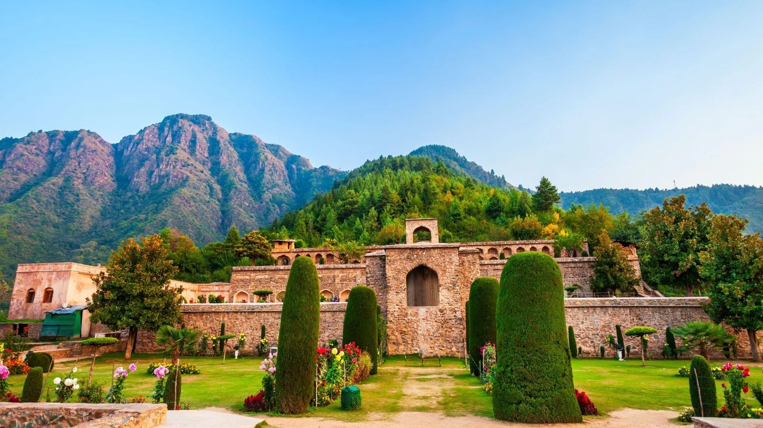
LUYỆN TẬP

Slide 28

Hoàn thành bảng: Tóm tắt tình hình chính trị, kinh tế, xã hội, văn hóa của lịch sử Ấn Độ thời đế quốc Mô-gôn theo mẫu dưới đây:
Thời gian | Tình hình chính trị | Tình hình kinh tế | Tình hình xã hội | Thành tựu văn hóa

Slide 29
Thời gian | Tình hình chính trị | Tình hình kinh tế | Tình hình xã hội | Thành tựu văn hóa
- Là vương triều ngoại tộc thứ 2 ở Ấn Độ.
- Ấn Độ bị xâm lược và được thống nhất qua chiến tranh của người Mô-gôn
- Thịnh trị nhất là dưới thời của A-cơ-ba.
Hệ thống tiền tệ và đo lường được thống nhất trong cả nước.
→ Sản phẩm đa dạng, kinh tế hàng hoá phát triển.
Thực hiện
hoà hợp dân
tộc, hoà hợp
tôn giáo
→ Xã hội tương đối ổn định.
Nhiều thành
tựu rực rỡ cả về thi ca, nghệ thuật, đặc biệt là kiến trúc.
TK XVII - giữa TK XIX

Slide 30
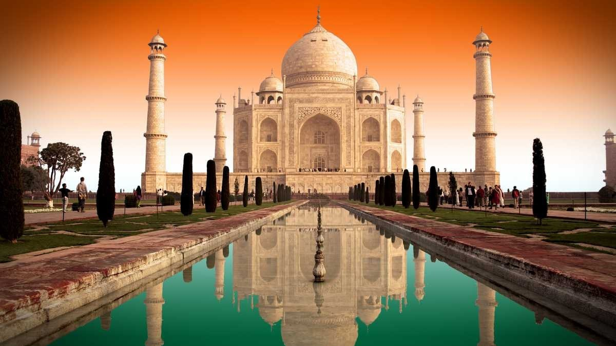
VẬN DỤNG

Slide 31


Từ kiến thức có trong bài và tham khảo các nguồn tài liệu khác, em hãy viết một đoạn văn ngăn giới thiệu về lăng Ta-giơ Ma-han.
Chú ý:
Các đặc trưng của kiến trúc Hồi giáo.
Câu chuyện lịch sử gắn liền với việc xây lăng.
Tình cảm của vua Sha Gia-han với Hoàng hậu.

Slide 32

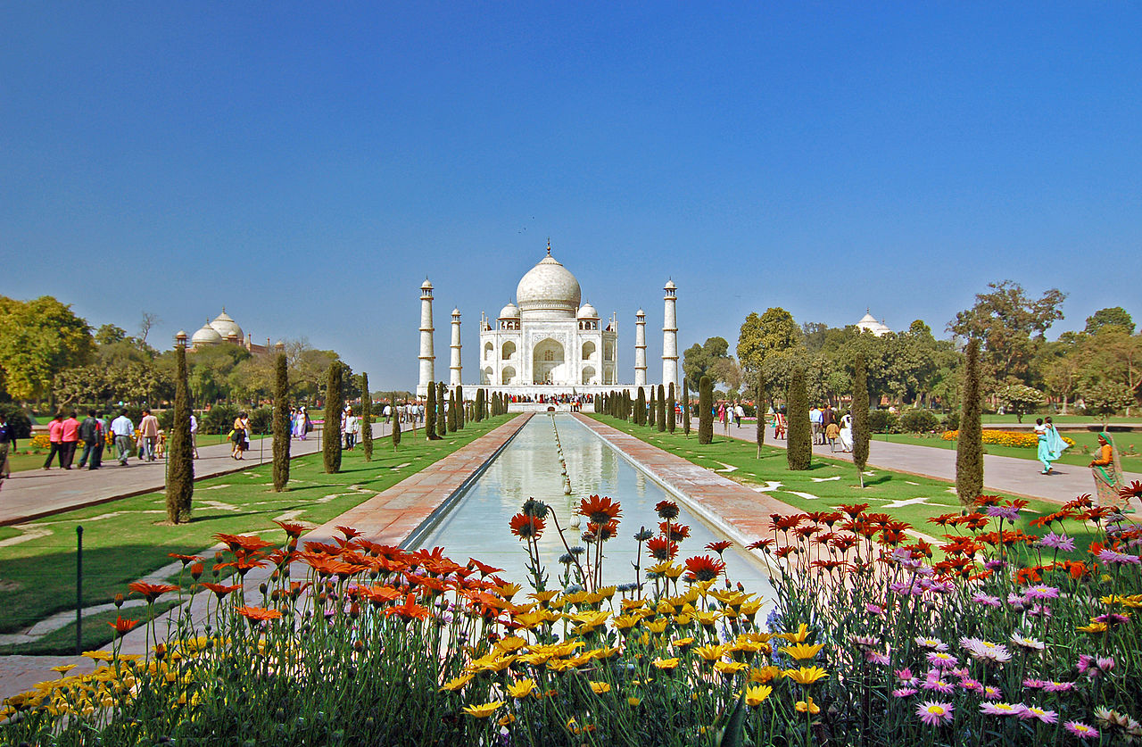
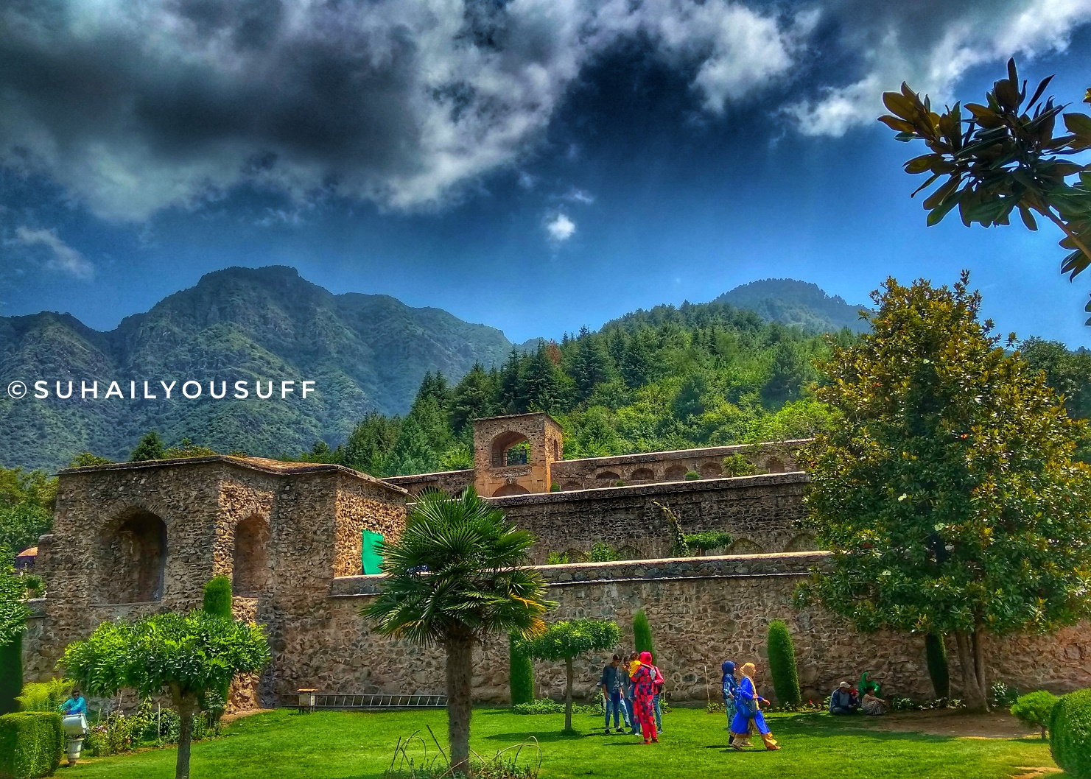
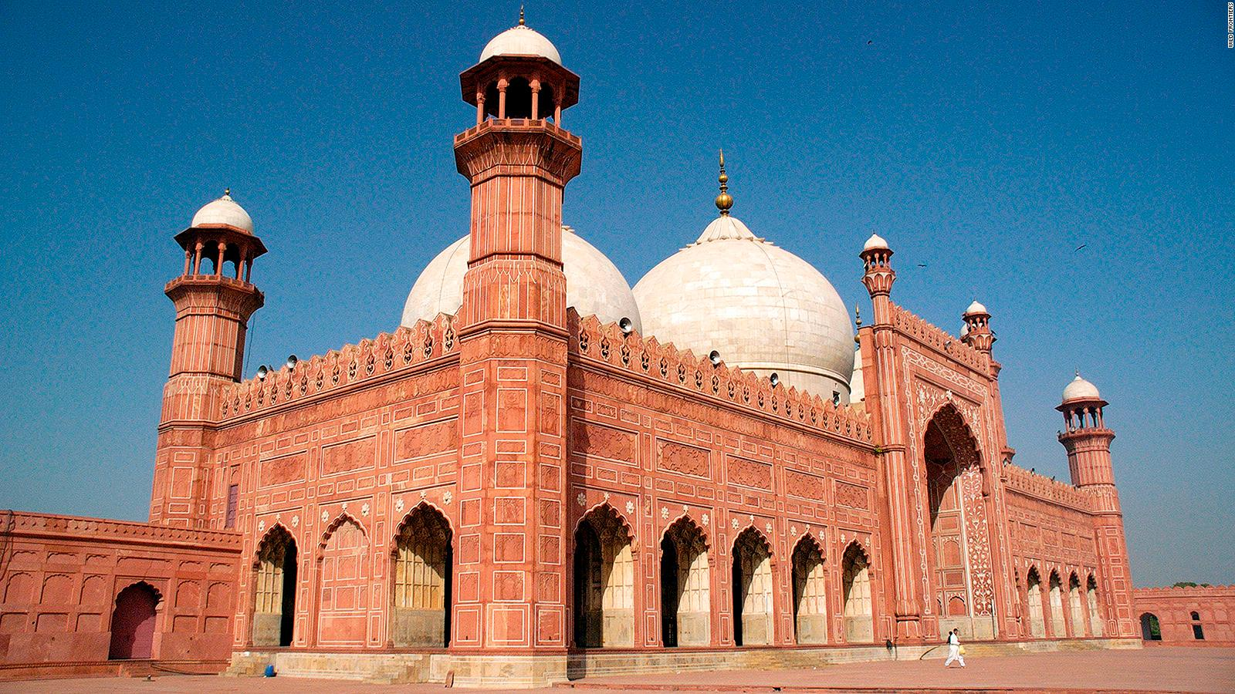
HƯỚNG DẪN VỀ NHÀ
Đọc và tìm hiểu trước
Bài 11: Khái quát về Đông Nam Á từ nửa sau thế kỉ X đến nửa đầu thế kỉ XVI.
Làm bài tập Bài 10 Sách bài tập Lịch sử Địa lí 7 – Phần Lịch sử.
Ôn lại nội dung kiến thức đã học.

Slide 33
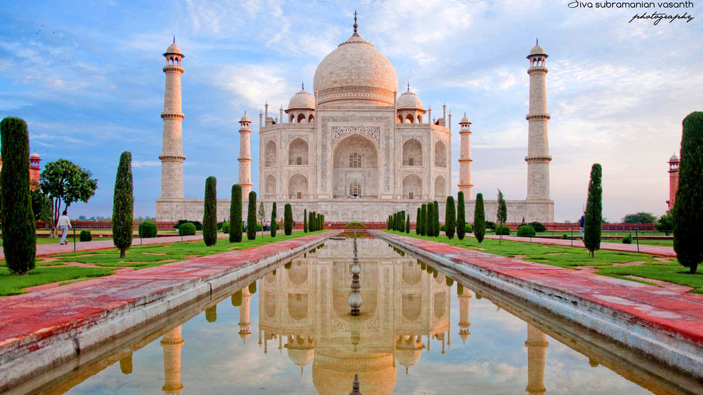
CẢM ƠN CÁC EM ĐÃ LẮNG NGHE BÀI GIẢNG!

